Slide 1
面向异构物联网设备的跨技术通信系统
LOGO
汇报人：梅洛瑜
汇报时间：2019年12月6日
2019

Slide 2
目录
CONTENTS
01
研究背景
02
研究内容
03
技术路线
04
特色创新

Slide 3
01
研究背景

Slide 4
01
研究背景
物联网蓬勃发展，异构设备密集共存，通信效率低
异构设备物理层不同，相互间无法有效沟通
异构设备通信方式需要额外的物联网网关
成本高、效率低

Slide 5
02
研究内容

Slide 6
02
研究内容
01
保留Bluetooth和ZigBee特性
构建和谐的异构设备共存环境
通过信号模拟实现Bluetooth到ZigBee跨技术通信系统
02
使用Bluetooth模拟ZigBee信号
建立异构设备通信可靠机制
03
利用Bluetooth和ZigBee调制技术的相似性、容错性
04
在Android设备上实现跨技术通信系统

Slide 7
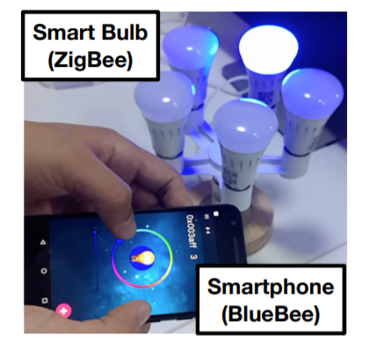
02
研究目标
在USRP平台上设计Bluetooth与ZigBee跨技术通信系统
编写APP在Android设备上部署实现跨技术通信系统，控制智能灯泡

Slide 8
03
技术路线

Slide 9
03
技术路线
学习了解Bluetooth、ZigBee、异构物联网设备跨技术通信等基础理论知识
研究信号仿真技术以及针对Bluetooth信号优化
学习掌握在USRP平台上设计异构直联系统
在Android设备上实现Bluetooth对ZigBee的异构物联网设备的跨技术通信系统

Slide 10
04
特色创新

Slide 11
04
特色创新
成本低、部署方便
创新一
不需要额外部署、不需要修改或增加硬件
创新二
提高吞吐量、降低时延
创新三
在USRP平台上设计以及在Android设备上实现

Slide 12
LOGO
感谢您的聆听
THANK YOU FOR LISTENING
2019

